Slide 1
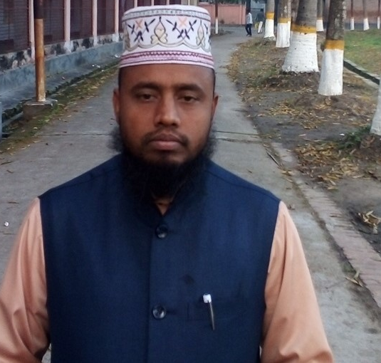
আমার দেশ বাংলাদেশ
চাঁদ , শিক্ষা

Slide 2
Bangladesh
Arabic

Slide 3
welcome

Slide 4
End
prophet
570
makka
hizrot
Allah is the greatest.
ফুল সৌন্দর্যের প্রতিক

Slide 6
পরিচিতি
মোঃ এরশাদ হোসেন
সহকারি মাওলানা
বয়ড়া দাখিল মাদরাসা
সোনাতলা,বগুড়া।

Slide 7
What is your room no
A)
303
b)

Slide 8
I have a cow
object
article
SUb
verb

Slide 9
I have a cow
ver
article
object
sub

Slide 10
Whare is mohastan gor?
Rajshahi
correct
a)
Bogura
b)
right
c)
shibgonj
right
d)
gabtali
wrong

Slide 12
I have a cow
sub
verb
article
noun

Slide 14
